Slide 1

Omni-Channel
온-오프라인 구매 통합 데이터 RFM 분석
TEAM 1
2018. 9. 27
PL : 안중호 bakky14@gmail.com
데이터수집/정제 : 전혜진 kine13@naver.com
데이터정제/배포 : 신호준 sinwing01@naver.com
통계분석/머신러닝 : 김정규 jakinpilla@gmail.com
시각화/대시보드 : 노현호 nohhyunho@outlook.com

Slide 2
0. 과제 정의
_문제점
1) 2017년 12월부터 전년대비 매출 평균 17% 감소
2) 회원매출 감소, 2017년 회원매출 기여도 53.8% -> 2018년 기여도 46.1%
_근본원인
1) 800만건의 영수증내역 엑셀로 데이터 처리 불가능
2) 연령대별/성별/카테고리별/이용 채널 등 다양한 변수에 대한 데이터 분석 부재
3) 주별,월별 분기 매출 달성 중심의 KPI 설정 (“보고”를 위한 단기간 분석만 실시)
4) 고객의 장기적인 구매패턴 변화에 대한 인지 부족 (Customer Lifetime 개념 도입 필요)
_분석방법
1) 2년6개월 기간의 데이터를 탐색하여 구매변동에 요인을 주는 변수 도출
2) 변수의 중요도 판단 -> 변수선택/모델 제작 -> 성능 검증
_분석결과활용
1) 구매증감 변수를 통한 고객등급 재분류 -> 성능 평가 -> 멤버십제도 재편
2) 구매증감요인, 변수확인, 프로모션 진행 등 비즈니스 관련 의사 결정 전반에 활용
3) 구매패턴 분석결과를 통해 고객의 미래 구매감소 여부를 예측하고, 대응조치 가이드 마련
2018년은 11월
멤버스 데이 데이터
포함되지 않음!!
2017년 1 - 6월 : 회원 58% 비회원 42%
2018년 1 - 6월 : 회원 46% 비회원 54%
롯데 롭스, 신세계 시코르 입점
회원 유출 정황 (혜택은 동일한지??)
But 타 매장 위탁판매가
수익구조 좋음

Slide 3
1. 프로젝트 진행 상황 (3~4주차)
<회원> – <구매> – <매장> 테이블 Join -> 2년 6개월간 660만건 데이터로 EDA
새로 결합된 <매장> 테이블을 통해 on/offline 구매 고객 식별
▶ RFM 분석을 통한 고객 등급 2차 분류 -> Frequency의 정의에 대한 논의중
▶ RFM 패키지 사용 -> 시각화부분 해석 논의중
▶ 조원 3인이 각각 R로 EDA 후 코드 합치는 비효율 -> 효율적인 방식 논의중 (git??)
▶ ▶ <상품 카테고리> 정리 (기존 대/중/소분류가 비체계적 -> 분석을 위한 실질적 재구성)
▶ ▶ < 회원> - <구매> - <매장> 데이터에 <상품> 테이블 Join 필요, 3차 RFM 분석 실시

Slide 4
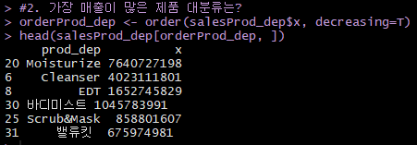
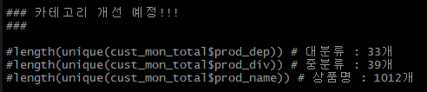
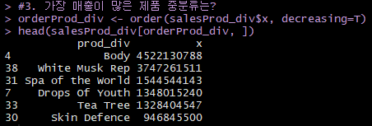
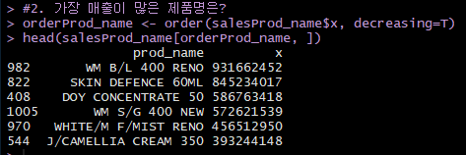
1_1. 기존 분류체계 실질적 개선중
-Old 카테고리, 내용 파악 어려운 제품명

Slide 5
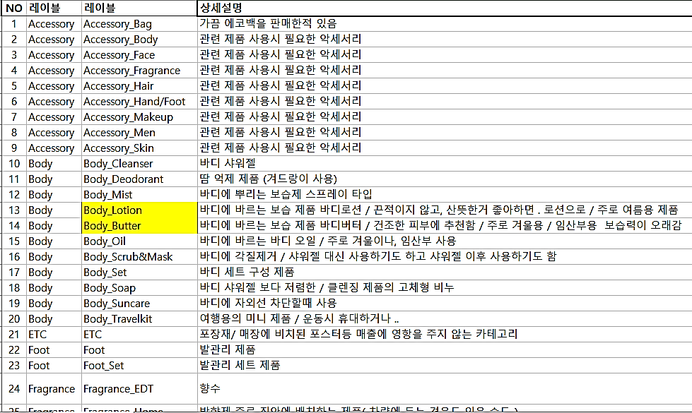
1_1. 기존 분류체계 실질적 개선중
-New 카테고리

Slide 6
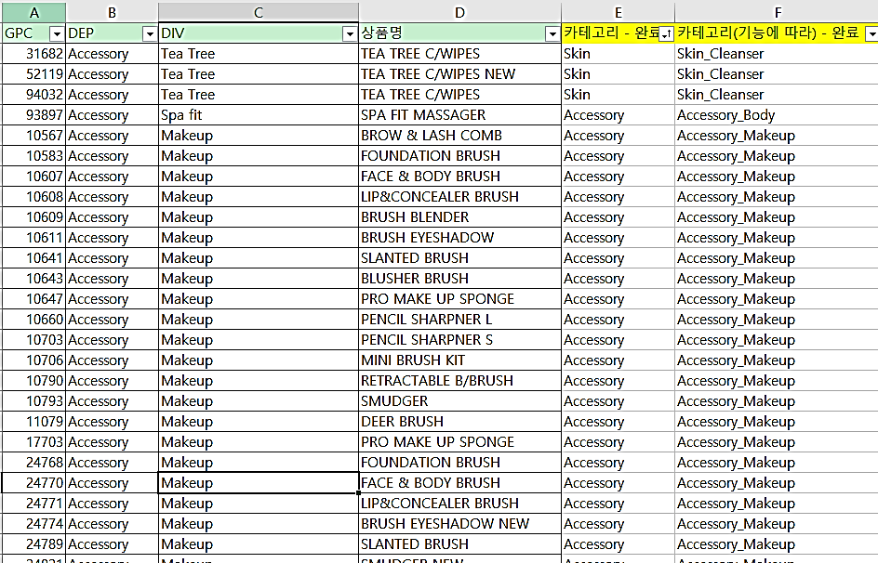
1_1. 기존 분류체계 실질적 개선중
-New 카테고리

Slide 7
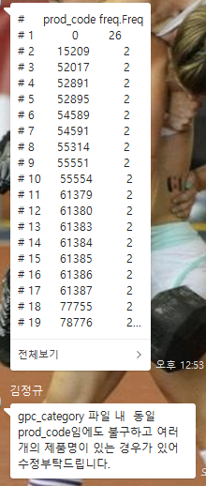
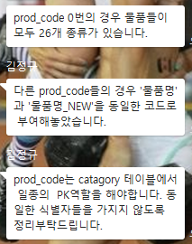
1_2. 기존 분류체계 개선시 충돌발생
_해결중

Slide 8
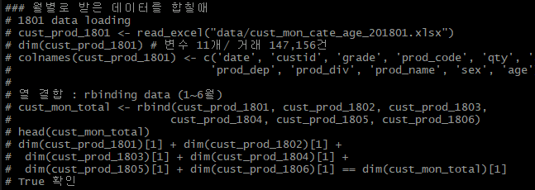
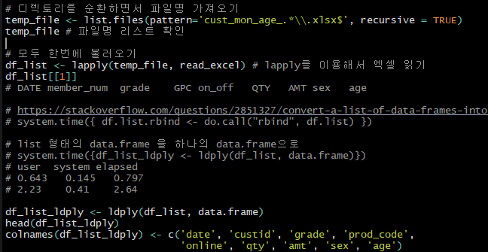
2. 데이터 취합 방식 개선
_월별 데이터를 각각 받아 취합하던 것에서 전체 데이터를 한번에 합치는 방식으로 코드 개선 -> 속도 개선 필요
느리다
-> 개선방안?
느리다
-> 개선방안?

Slide 9
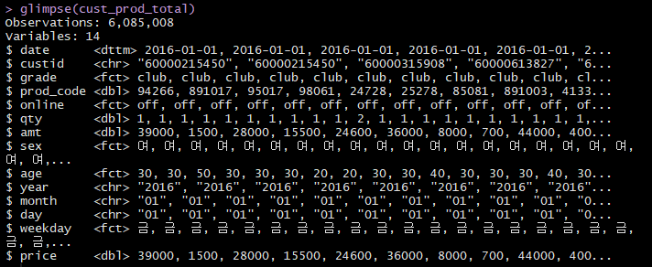
3. 전체 데이터 통합 테이블 생성
_총 608만건 -> 이후 RFM 분석시 온/오프라인, 성별, 연령대 컬럼은 어떻게 쓰이나? Join할때 선택 안한거같음
이후 RFM 분석시 추가된 상품 세부 카테고리는 어떻게 활용? userRFM테이블에 포함? 별도 테이블로?

Slide 10
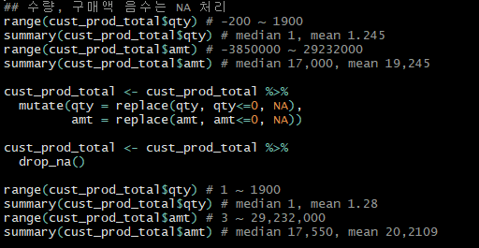
4. 결측/이상치 처리
_수량, 구매내역 0 이하는 NA 처리 후 제거 -> 이후 논의 필요
수량, 구매내역 음수(-)는 환불
1) 환불고객 비중이 낮다
2) 환불사유에 특이사항은 없고 다 뻔하다, 제품 불만 etc
-> NA 처리해서 제외 후 분석
Q) 환불내역만 분리하여 환불 예측 모델 구성할 필요 있을까??

Slide 11
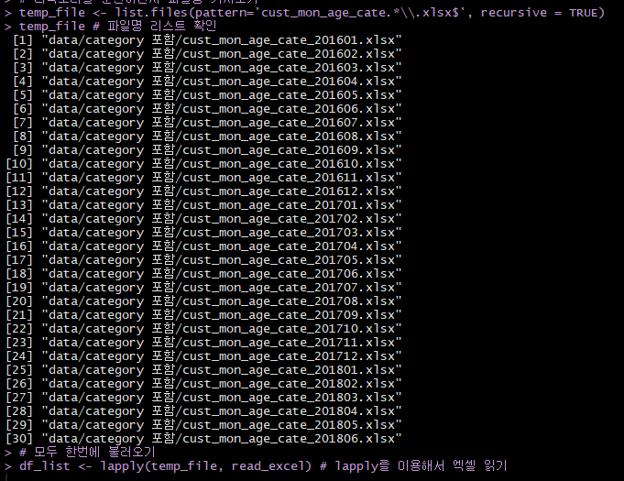
참고_개선된 상품코드 Join한 통합 테이블 읽어옴 -> 엄청느림, why?
_발표를 위해 이건 다음번에, 구 분석자료로 진행
훨씬 느리다
-> 개선방안?

Slide 12
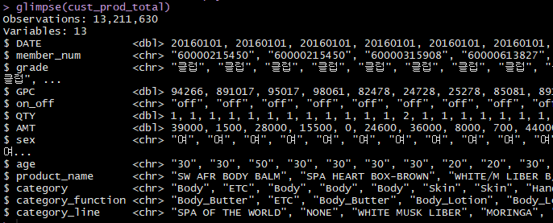
참고_개선된 상품코드 Join한 통합 테이블 읽어옴 -> 엄청느림, why?
_발표를 위해 이건 다음번에, 구 분석자료로 진행
이후 RFM 분석시 추가된 상품 세부 카테고리는 어떻게 활용? userRFM테이블에 포함? 별도 테이블로?

Slide 13
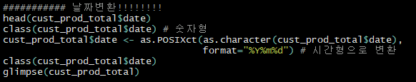
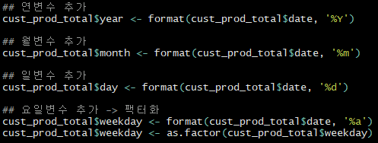
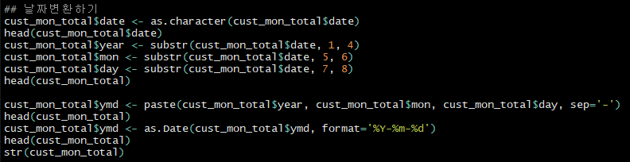
5. Date -> 연, 월, 일, 요일 파생 변수 생성
_시간형 데이터를 다룰때 어떤 방식이 더 장점이 있는지? -> 개별 작업 후 코드 통합 문제 -> 개선 필요!!!!!!!!!!
방식 1
방식 2

Slide 14

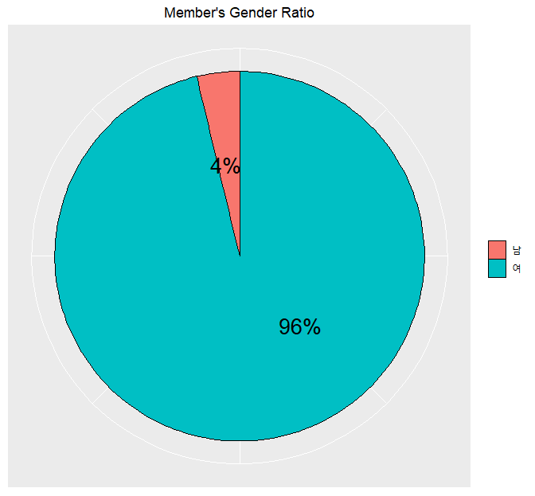
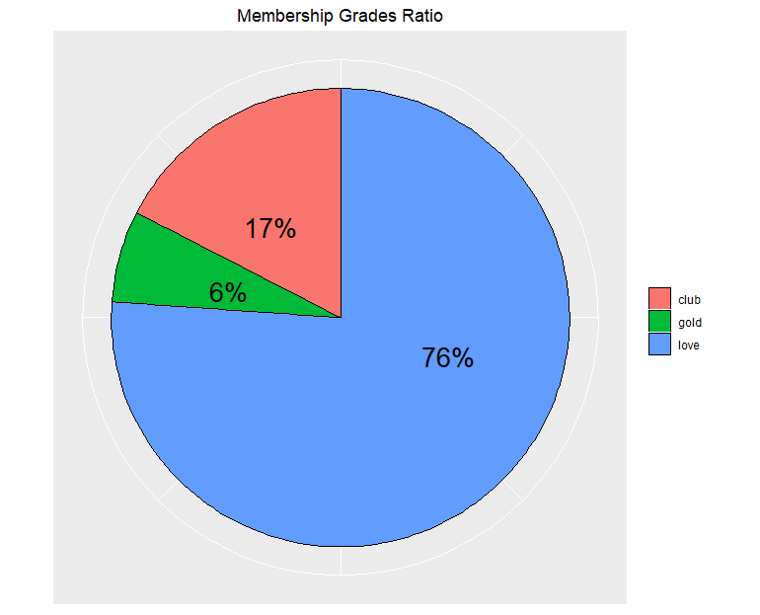
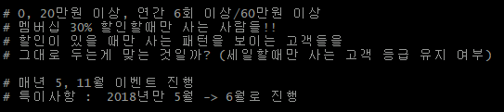
6. 등급별 회원 비율
_love등급 76%, club 17%, gold 6% -> 이게 정상적인가?? 각 등급의 기여도는??? 등급 유지/변경정책 개선???

Slide 15

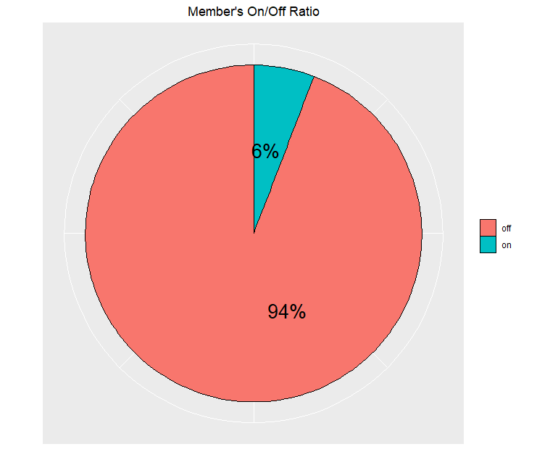
7. 온/오프라인 구매 비율
_offline 94%, online 6% -> 회사 목적에 부합하는가? 실제상황을 반영하는가? 해결할 문제는 무엇인가?
심하게 편중된 데이터 -> 업샘플링 필수…
Q) 온/오프라인 예측 모델이 의미 있을까?

Slide 16

8. 남/녀 성별 구매 비율
_남 96%, 여 4% -> 회사 목적에 부합하는가? 실제상황을 반영하는가? 해결할 문제는 무엇인가?
심하게 편중된 데이터 -> 업샘플링 필수…
Q) 성별 예측 모델이 의미 있을까?

Slide 17
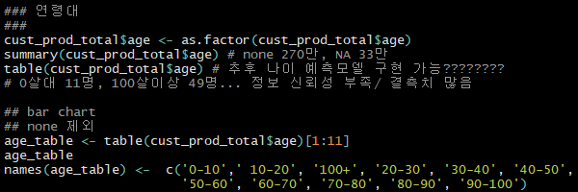
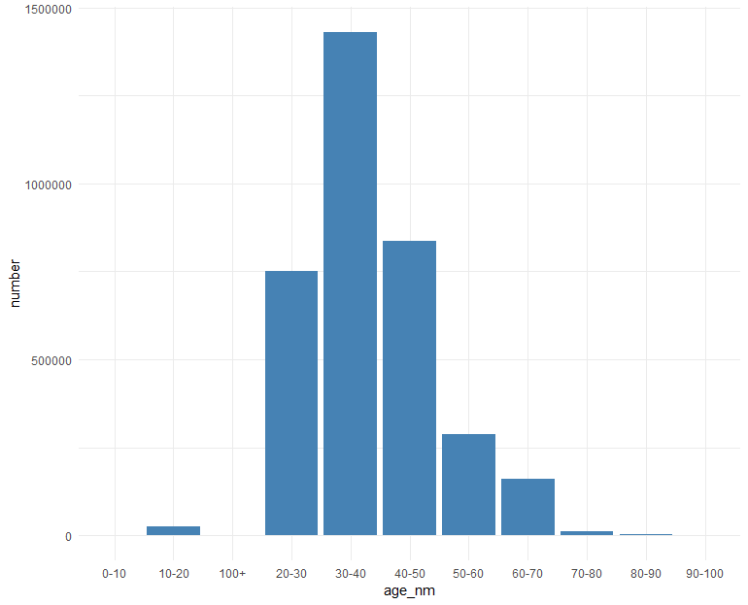
9. 연령대별 구매 비율
_30대 > 40대 > 20대 순 -> 데이터가 사용 가능한가??? 결과가 회사 목적에 부합하는가? 해결할 문제는 무엇인가?
2년 6개월치에서는 <100세 이상>이 등장
저거 순서 어떻게 조정?

Slide 18
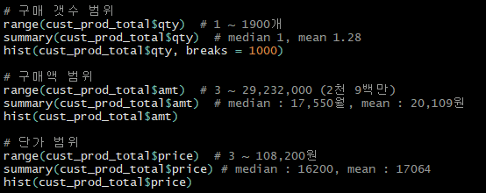
10. 구매 개수, 구매액, 단가 범위
_ VIP인가? 이상치인가? 영업인가?

Slide 19
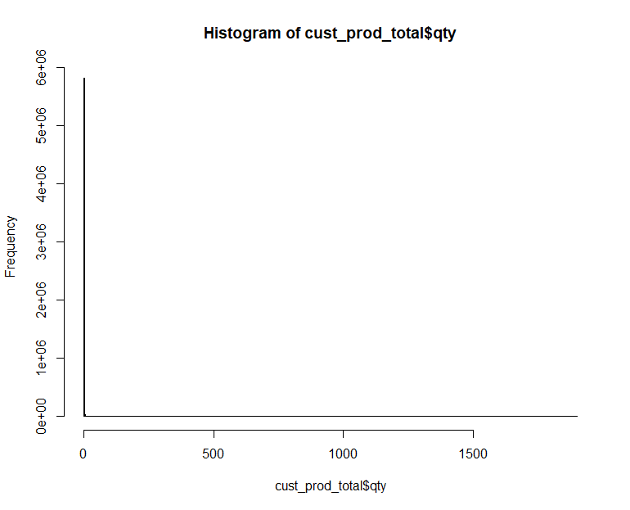
11. 구매 개수 범위 시각화
_ 대부분 소량

Slide 20
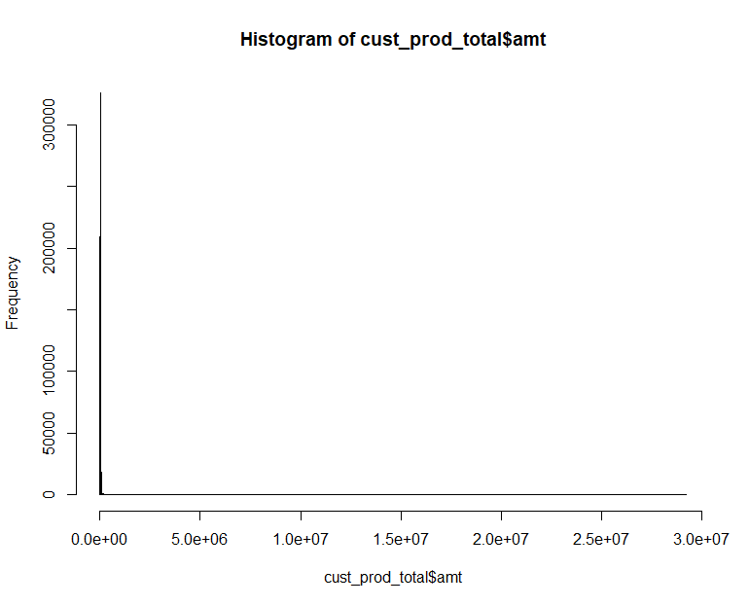
12. 구매액 범위 시각화
_ 대부분 소액

Slide 21
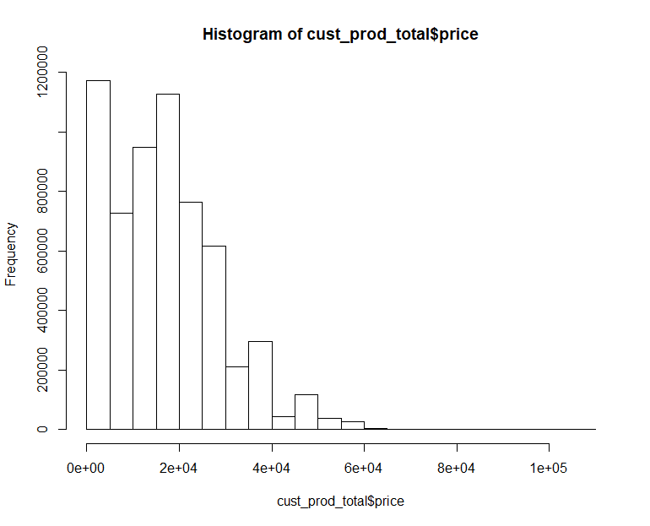
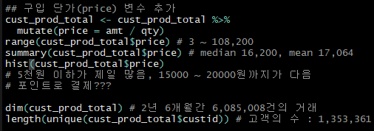
13. 구매단가 범위 시각화 (구매단가 파생변수 추가)
_5000원 이하 > 19000원대

Slide 22
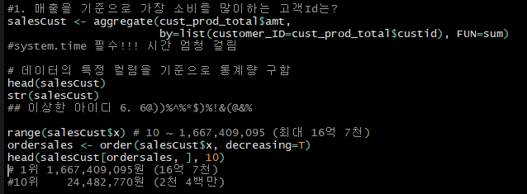
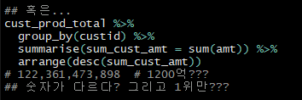
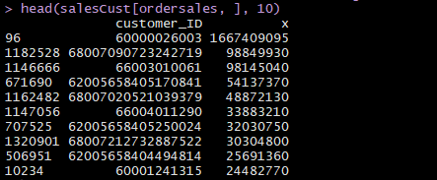
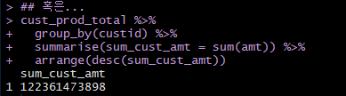
14. 기본 EDA
_고객 총매출순위 1위 16억 7천 ~ 10위 2천4백만 -> 두 코딩의 차이? 오류? 통일필요
방식 1
방식 2
두 방식의 차이??
코드 통일 필요

Slide 23

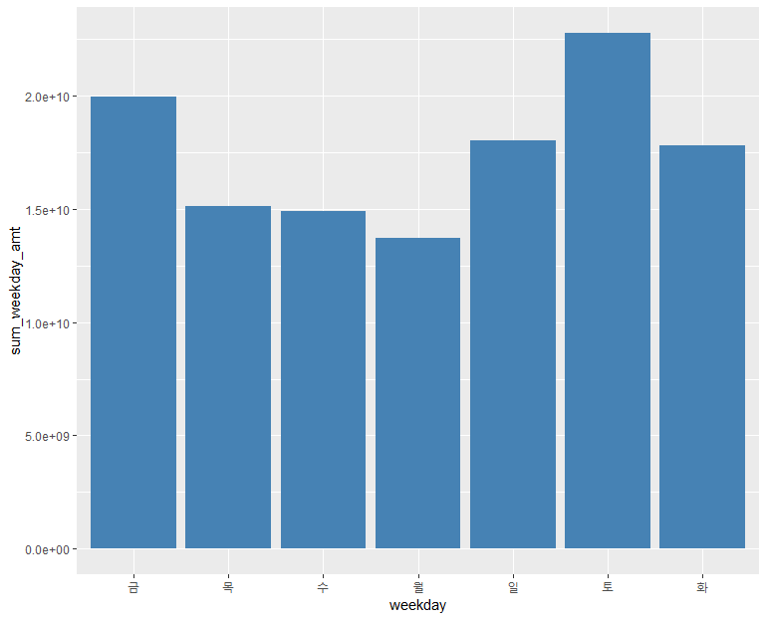
14. 기본 EDA
_가장 매출 많은 요일 시각화
요일 순서??

Slide 24
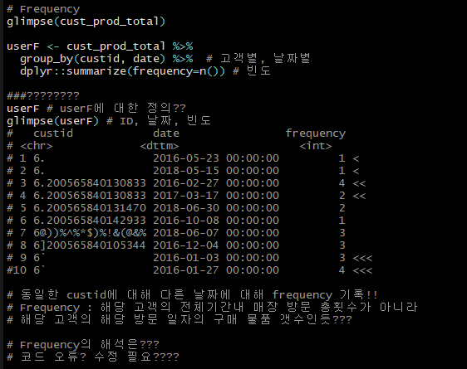
15. Frequency란 무엇인가
_구매일당 구매 물품 종류수 -> 전체 기간중 방문 횟수로 해야 하지 않나????

Slide 25
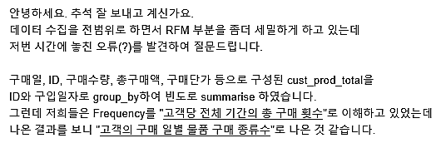
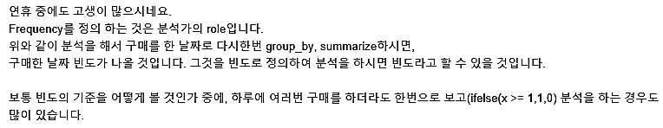
15. Frequency란 무엇인가
_추석기간중 조원 토론과 교수님께 질문 -> 생선을 주기보다는 낚시방법을 가르쳐주심

Slide 26

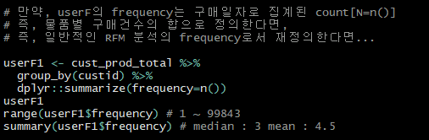
15. Frequency란 무엇인가
_이후 상호 토론을 통한 정의 및 코드 개선 예정

Slide 27
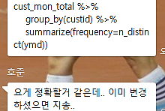
15. Frequency란 무엇인가
_전기간 중 방문일수로 정의하는것이 타당(데이터제공자) -> 코드변경 필요 -> 발표를 위해 토론/코드 디벨롭 일시정지
이거 어떨까요? 지금 정합시다

Slide 28
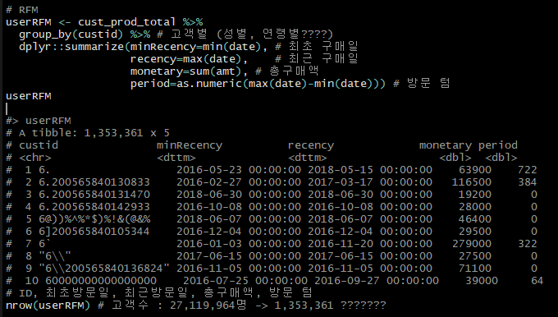
16. RFM
_ 고객, 최초구매일, 최근구매일, 구매액, 방문 텀(period) – 생성된 변수/데이터에 대한 이해 필요
_frequency에 대한 재정의 필요! 우선 기존 <일당 물품별 구매건수의 합>으로 RFM 분석 진행

Slide 29
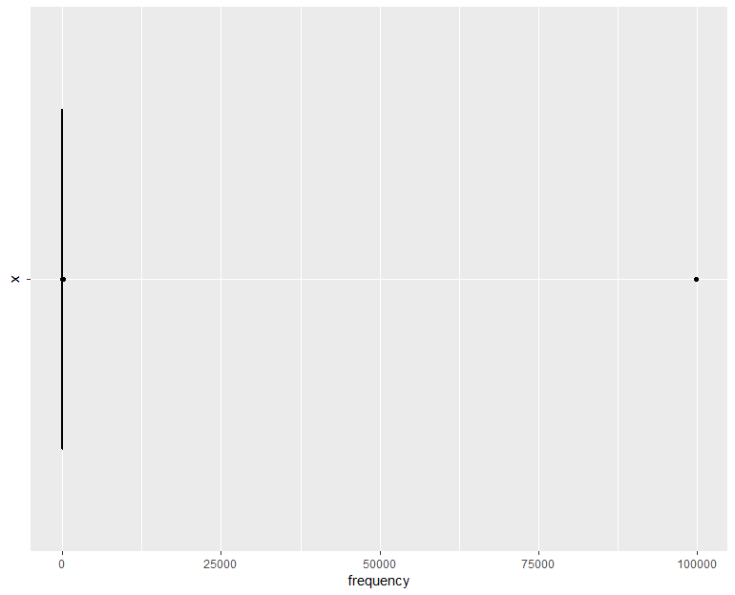
17. Frequency
_대부분 1회 가량 – 엄청난 이상치 있음????????? 뭐지

Slide 30
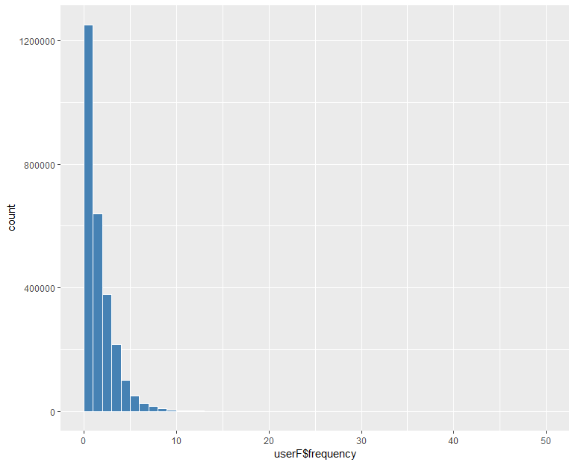
17. Frequency
_10회미만 – 대부분 1/2회

Slide 31
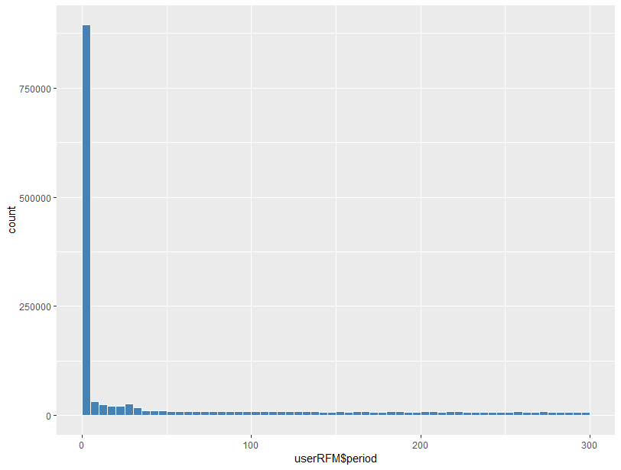
18. Period
_대부분 초단기/단기

Slide 32
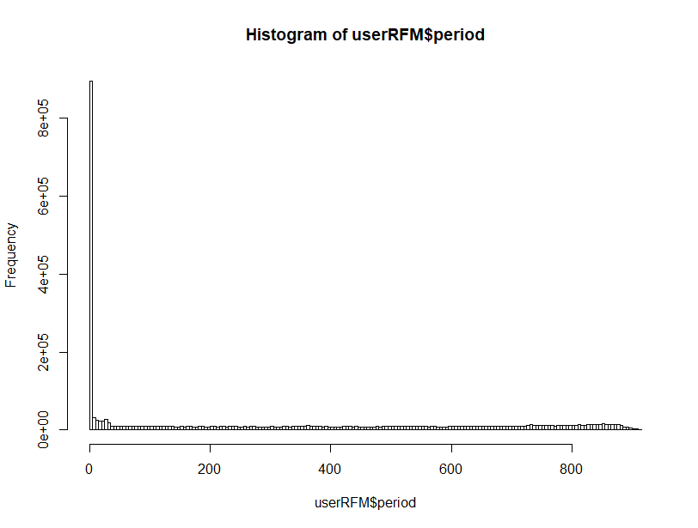
18. Period
_2년이후부터 (매우) 다소 증가 -> 원인파악 필요?

Slide 33
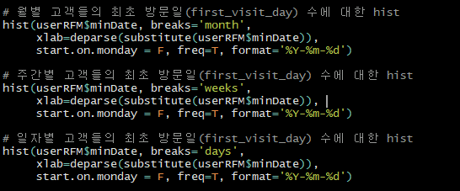
19. EDA – 최초 방문일
_월간/주간/일간

Slide 34
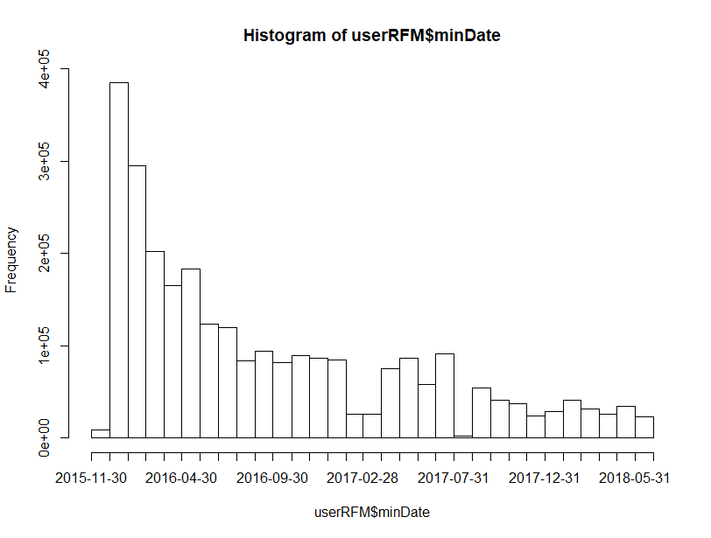
19. EDA – 최초 방문월

Slide 35
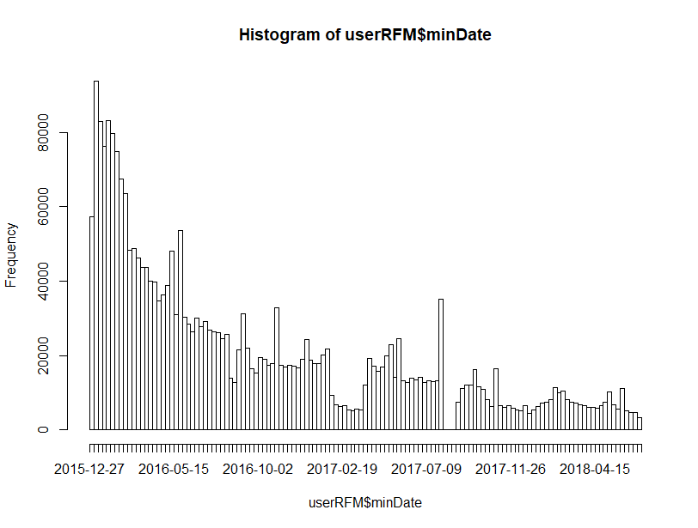
19. EDA – 최초 방문주

Slide 36
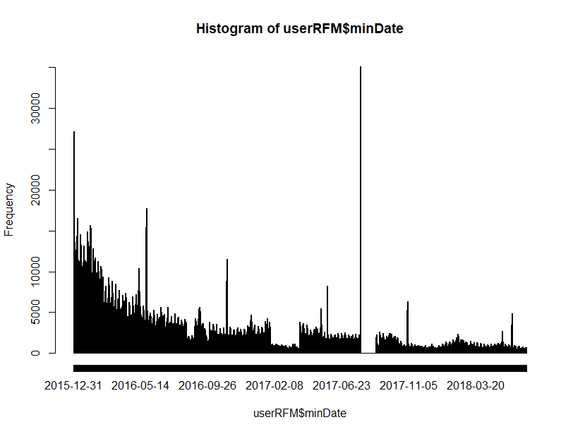
19. EDA – 최초 방문일
Peak, 빈칸
해석은??

Slide 37
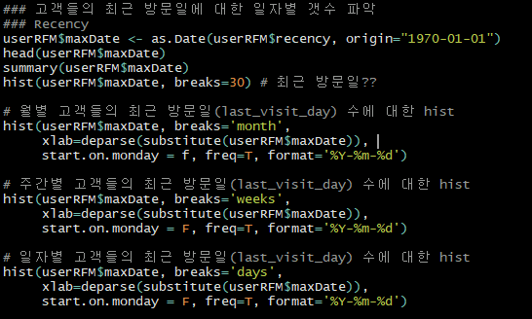
20. EDA – 최근 방문일
_월간/주간/일간

Slide 38
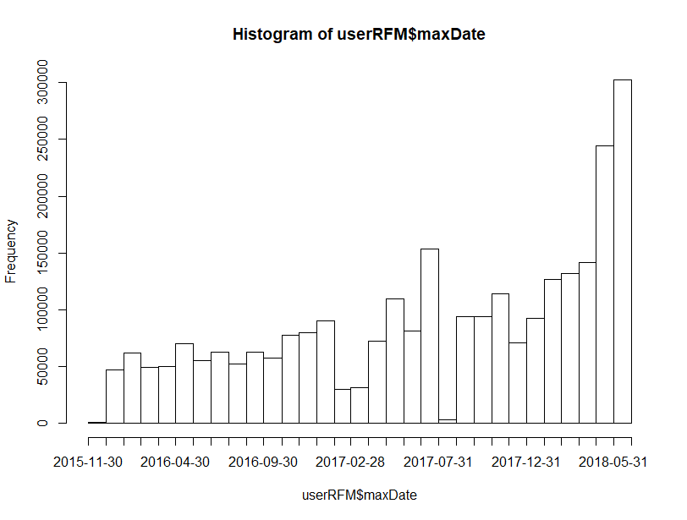
20. EDA – 최근 방문월

Slide 39
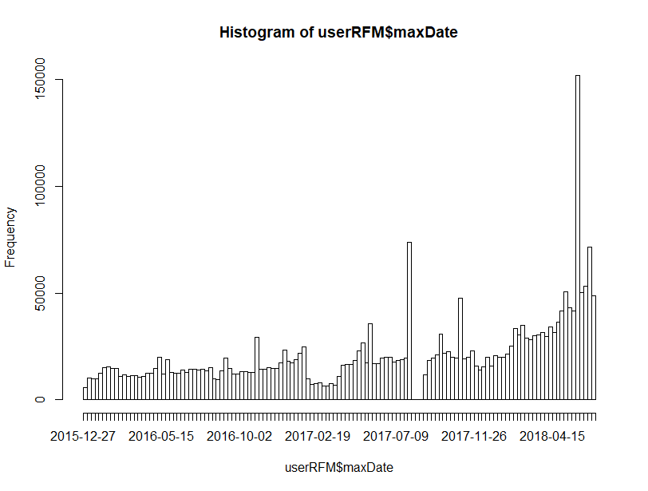
20. EDA – 최근 방문주

Slide 40

20. EDA – 최근 방문일
Peak, 빈칸
해석은??

Slide 41
20. EDA – 최초 vs 최근 방문일
Peak, 빈칸
기간 겹쳐보임
해석은??

Slide 42

21. EDA – Frequency
_최대 99,827회 구매 (frequency 재정의 필요) 한 고객

Slide 43

21. EDA – Frequency
_최대 99,827회 구매 외 대부분 1회

Slide 44

21. EDA – Frequency
_1, 2, 3, 4회 (재정의 필요) 구매 고객 비율 – 1회 구매 고객이 전체의 46.1%

Slide 45

22. EDA – Monetary
_최대 16.7억 구매, 중간값 9만 4천원, 평균 30만 4천원 -> 시각화 실시

Slide 46

22. EDA – Monetary
_대부분 소액

Slide 47

22. EDA – Monetary
_로그화하면 정규분포

Slide 48

22. EDA – Monetary
_60만원까지 (단위??)

Slide 49

22. EDA – Monetary
_50만원까지 (단위??)

Slide 50

22. EDA – Monetary
_30만원까지 (단위??)

Slide 51

22. EDA – Monetary
_30만원까지 (단위??)

Slide 52

22. EDA – Monetary
_20만원까지 (단위??)
튀는 부분 발견
어떻게 활용?
신제품 가격 결정?
세트상품 가격 결정??

Slide 53

23. RFM 분석 – 상위 20%가 차지하는 총 매출 비중
_R/ F/ M별 각 0.8분위수 (2018년 5월 1일/ 3회/ 30만6천원)

Slide 54

23. RFM 분석 – 상위 20%가 차지하는 총 매출 비중
_기존 6개월에서 2년 6개월로 분석시 큰 상승 보임, Frequency에 대한 정의 필요

Slide 55

23. RFM 분석 – 코드/분석기준 합의 필요
_이상(>=)과 초과(>)기준 사용시 큰 차이 발생 -> 1200억원! 이 부분 해석 및 합의 필요
방식 1 (이상)
이상?? 초과??
지금 정합시다
방식 2 (초과)

Slide 56


24. RFM 점수 계산 및 고객등급 분류
_장시간 소요되는 문제 개선 필요 -> 공동작업으로 코드 통합 예정
매우 오래걸림
-> 개선책??
매우 오래걸림
-> 개선책??

Slide 57

25. RFM 등급 히스토그램
_고르게 분포 -> 무슨 의미??
그래프 해석??

Slide 58

26. 향후 공동 작업 프로세스 개선
_현재 개별작업 후 취합은 loss 많음/ git은 초기 능숙할 시간 필요/ RFM 파일 생성 이후에 공동작업????
RFM 파일 생성 전
변수에 대한 합의 필요

Slide 59

27. 추가 수행 고려 中
_다품종 판매의 특성을 반영한 FRAT모델로 확장

Slide 60


참고_RFM 패키지 사용
_변수 설정은 어떻게? csv파일로 저장은 어떻게? 사용법 능숙해질 필요 있음!!!!

Slide 61

참고_RFM 패키지 사용
그래프 해석??

Slide 62

참고_RFM 패키지 사용
그래프 해석??

Slide 63

참고_RFM 패키지 사용
그래프 해석??

Slide 64

참고_RFM 패키지 사용
그래프 해석??

Slide 65
E.O.D

